Slide 1
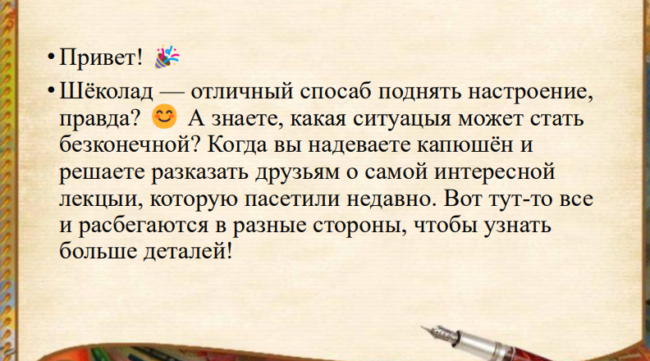

Slide 2
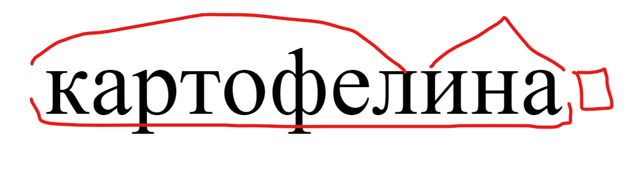

Slide 3


Slide 4


Slide 5


Slide 6


Slide 7
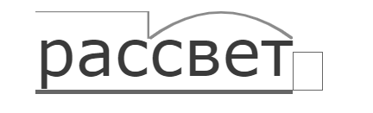

Slide 8


Slide 9
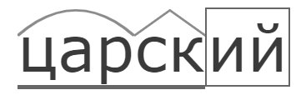

Slide 10
Когда папа вернулся домой, он принёс не только новую ра…ч…ску, но и книгу с ц…татами о семейных ценностях. Вечером вся семья собралась вокруг стола, и папа прочёл несколько вдохновляющих строк. Затем мама предложила всем присутствующим во…петь семейное единство и взаимопонимание.

Slide 11
Синквейн
1 строка – 1 существительное (тема)
2 строка – 2 прилагательных (раскрывающие тему)
3 строка – 3 глагола (описывающие действия по теме)
4 строка – предложение (личное отношение к теме)

Slide 12

Быть грамотным – это модно?

Slide 13
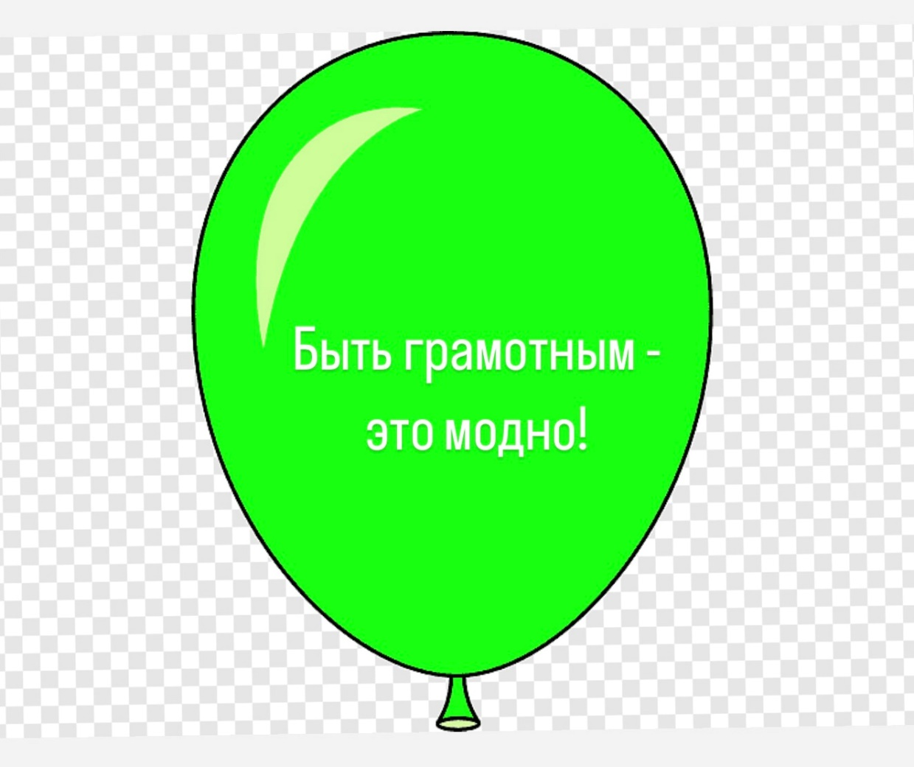

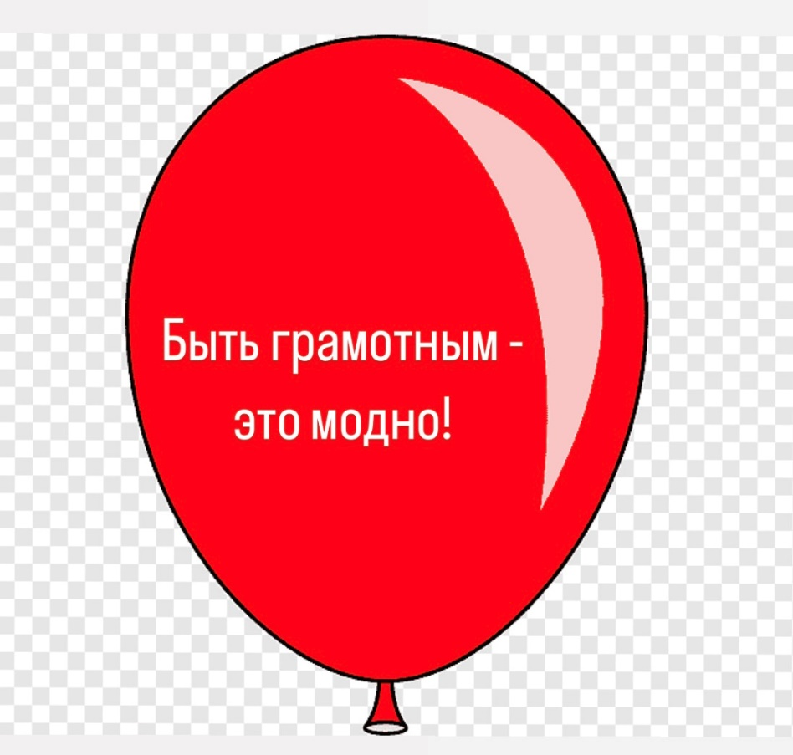

Slide 14
Домашнее задание
Составь текст из 5 предложений, используя слова:
Цыплёнок, бездельник, бесшумный, жонглёр, шёрстка.

